Slide 1
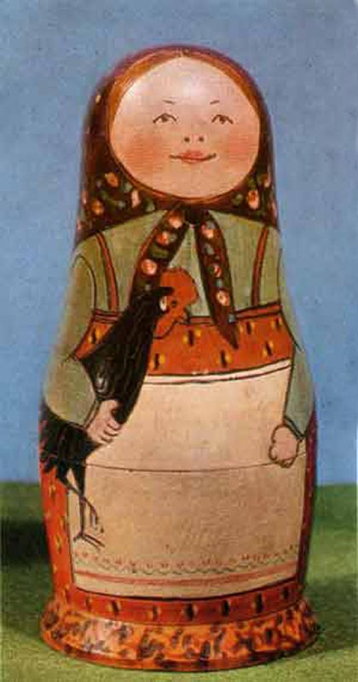
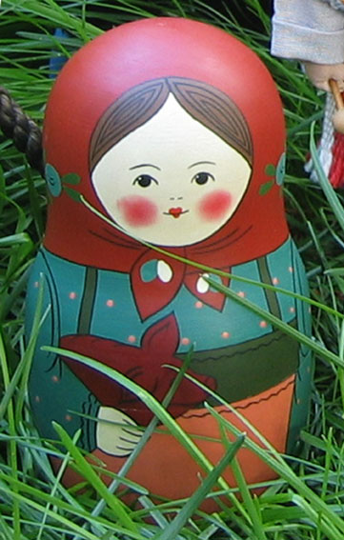
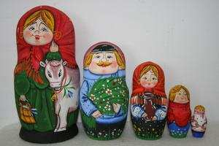
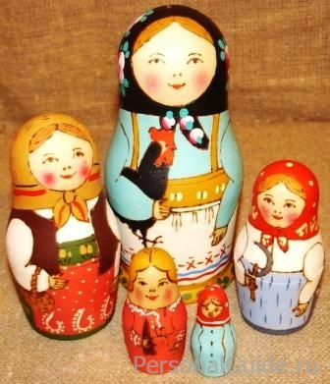
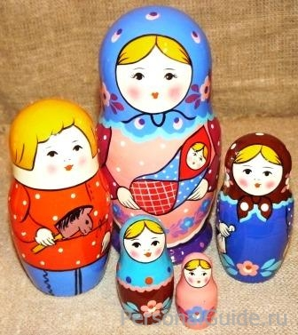
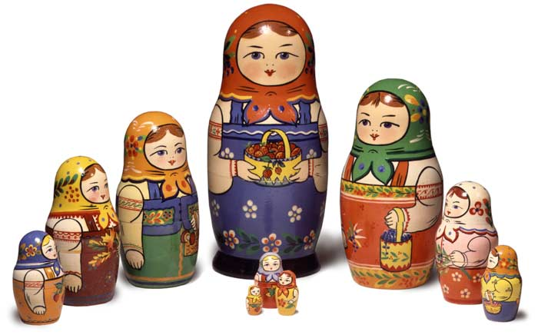
СЕРГИЕВО ПОСАДСКАЯ МАТРЕШКА

Slide 2
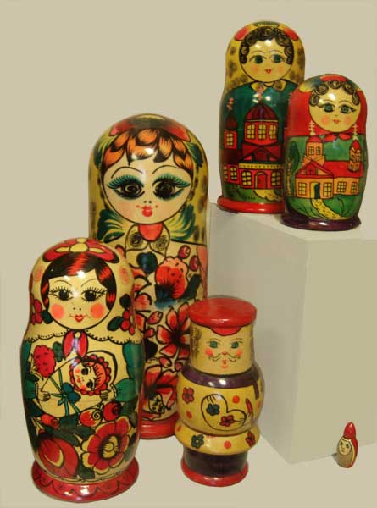
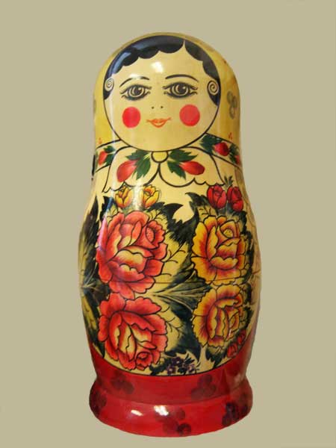
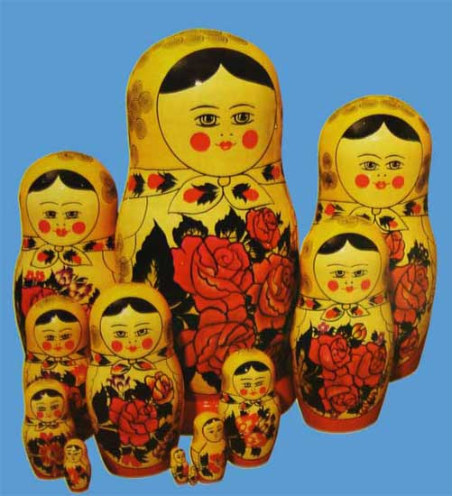
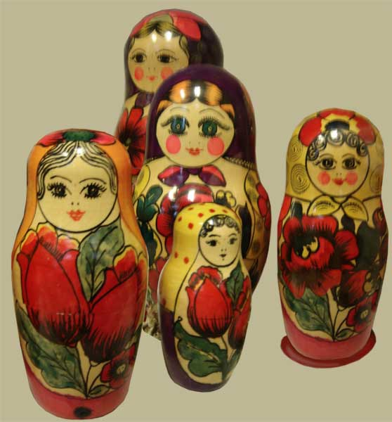
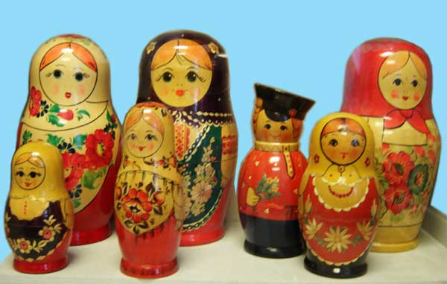
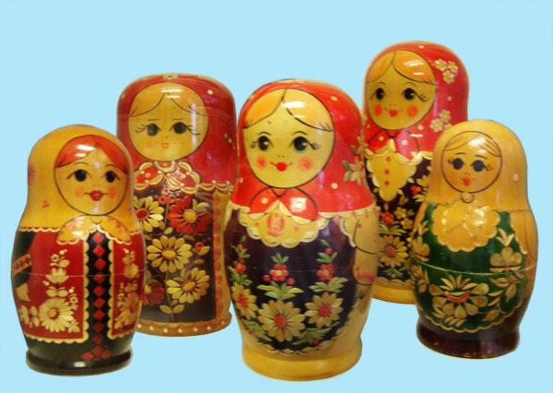
ПОЛХОВ МОЙДАНОВСКАЯ МАТРЕШКА
СЕМЕНОВСКАЯ МАТРЕШКА
ВЯТСКАЯ МАТРЕШКА

Slide 3
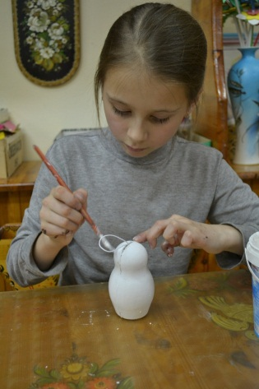
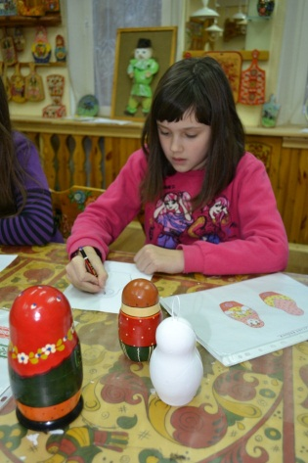
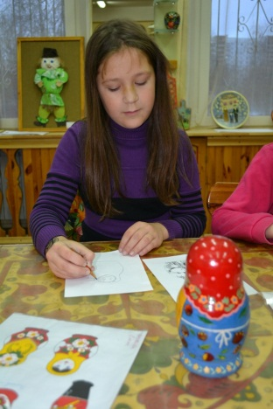
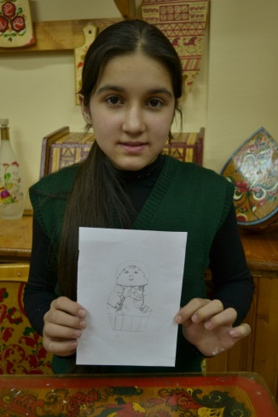
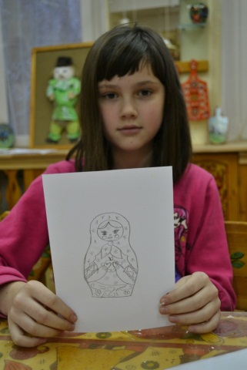
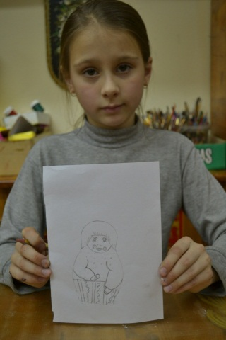
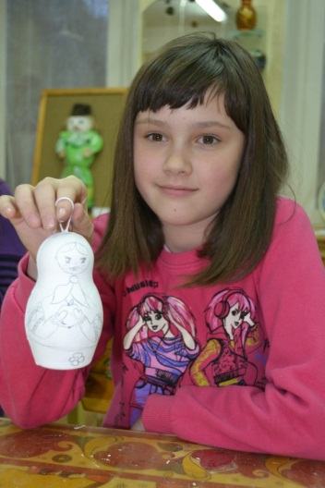
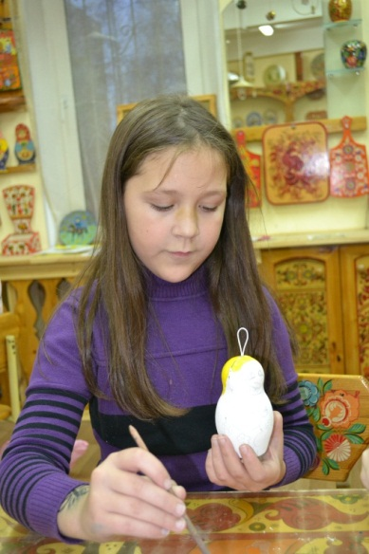
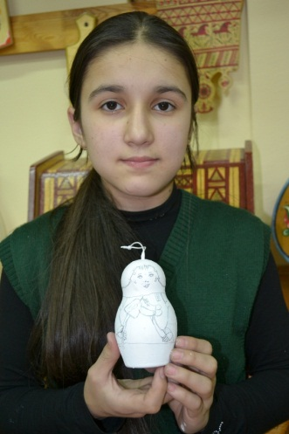
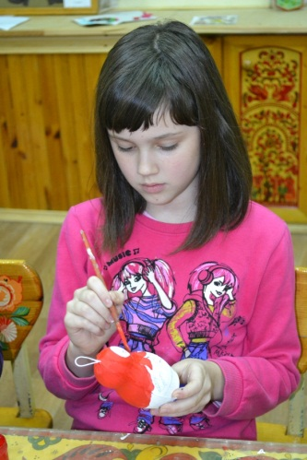
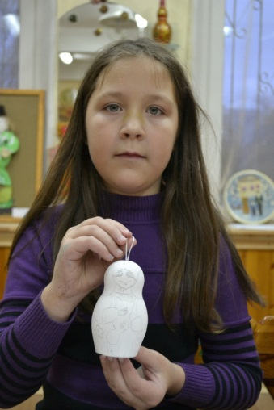
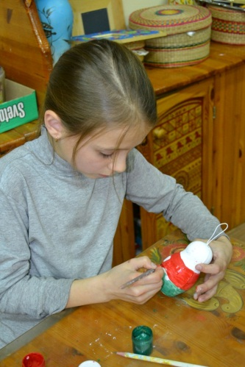
РАБОТА НАД ЭСКИЗОМ НА БУМАГЕ
ПО ОБРАЗЦАМ МАСТЕРОВ
СЕРГИЕВО ПОСАДА
ЭСКИЗЫ ГОТОВЫ,
МОЖНО НАЧИНАТЬ РИСОВАТЬ НА ИЗДЕЛИИ
ЭСКИЗЫ НА ИЗДЕЛИИ ГОТОВЫ
ПОДМАЛЕВОК НА ИЗДЕЛИИ В ЦВЕТОВОЙ ГАММЕ

Slide 4
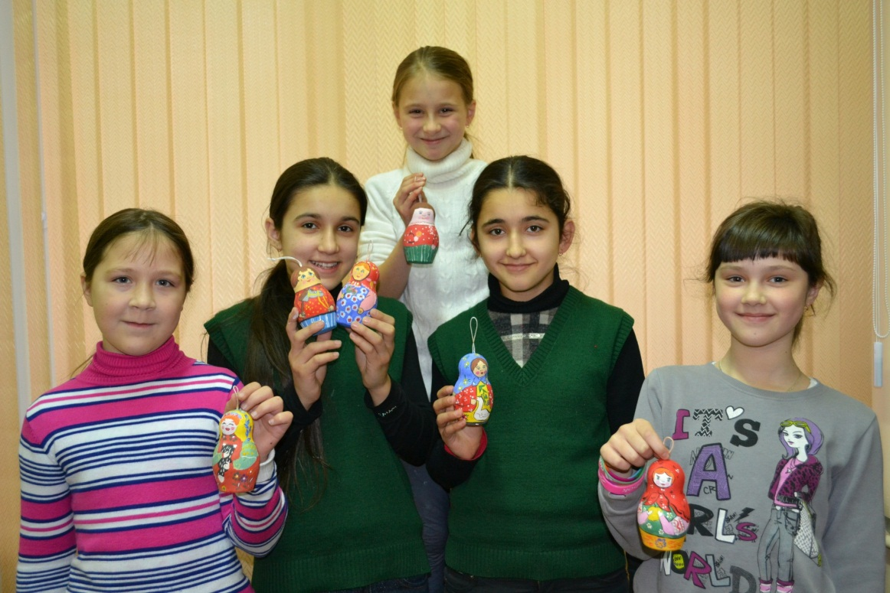
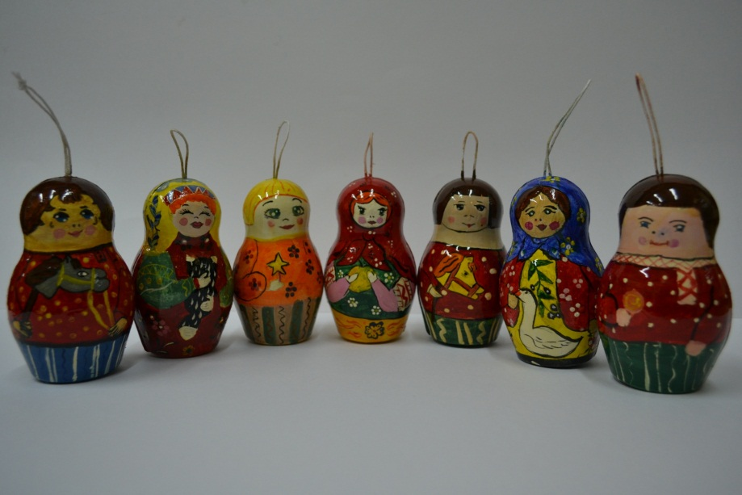
А ВОТ И НАШИ РАБОТЫ
ВЕСЕЛЫЙ ХОРОВОД

